Slide 1
Eiropas Partnerība Innovative SMEs
Laura Kunga-Jēgere
13.02.2025

Slide 2
Eiropas partnerība Innovative SMEs
Partnerības mērķis: atbalstīt mazos un vidējos uzņēmumus inovatīvu produktu, pakalpojumu vai tehnoloģiju izstrādē
Partnerība ir Eiropas Savienības līdzfinansēta Horizon Europe ietvaros. Partnerību koordinē Eureka Asociācija (atbildīgais departaments – Eureka Sekretariāts) un ir iesaistītas 37 dalībvalstis – 32 ES dalībvalstis un asociētās valstis, kā arī 5 valstis, kas nav saistītas ar ES vai Horizon Europe – Kanāda, Korejas Republika (Dienvidkoreja), Singapūra, Dienvidāfrika, Šveice
Partnerībā tiek īstenotas vairākas aktivitātes – Eurostars, Innowwide, Fast Track to the EIC Accelerator un Investment readiness programme

Slide 3
Eiropas partnerība Innovative SMEs: Eurostars
Eurostars mērķis: atbalstīt mazos un vidējos uzņēmumus inovatīvu produktu, pakalpojumu vai tehnoloģiju izstrādē ar mērķi to komercializēt
Galvenās prasības:
Vadošais partneris ir inovatīvs mazais, vidējais uzņēmums
Partneri – mazie, vidējie uzņēmumi, lielie uzņēmumi, zinātniskie institūti, universitātes
Projekta ilgums līdz 3 gadiem
Projektā iesaistīti savstarpēji nesaistīti partneri no vismaz divām Eurostars* valstīm
Neviens no partneriem nav atbildīgs vairāk par 70% no kopējā projekta finansējuma un mazo, vidējo uzņēmumu kopējais finansējums ir vismaz 50% no kopējā projekta finansējuma

Slide 4
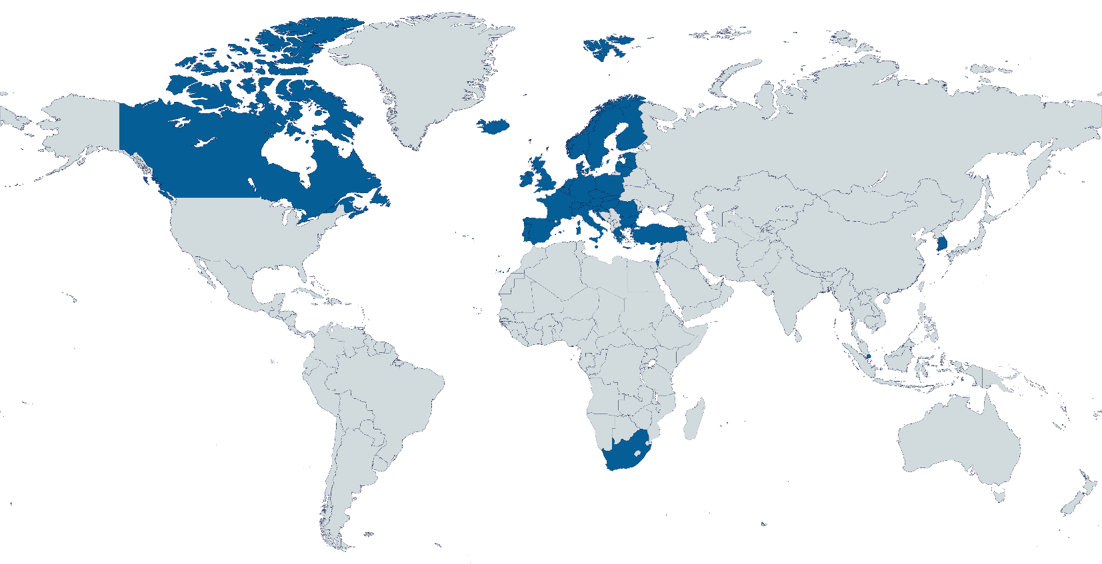
Eiropas partnerība Innovative SMEs: Eurostars
Eurostars countries: Austria, Belgium, Bulgaria, Canada, Croatia, Cyprus, Czech Republic, Denmark, Estonia, Finland, France, Germany, Greece, Hungary, Iceland, Ireland, Israel, Italy, Latvia, Lithuania, Luxembourg, Malta, the Netherlands, Norway, Poland, Portugal, Romania, Singapore, Slovakia, Slovenia, South Africa, South Korea, Spain, Sweden, Switzerland, Türkiye, and the United Kingdom.
Eurostars countries which are not an EU member state or a Horizon Europe Associated Country: Canada, Republic of Korea, Singapore, South Africa, Switzerland, and the United Kingdom.

Slide 5
Eiropas partnerība Innovative SMEs: Eurostars
Ekspertu ieteikumi:
Quality and efficiency of the implementation
Having scientific partner and potential end-user provides balance in the consortium
Several partners working on one project independently from each other doesn't provide enough synergistic effects
Use of external (subcontracted) project management indicates lack of key competencies/ not having Project management Work package questions competence
In highly competitive industries unnecessary extending project duration negatively impacts competitive position
Significant costs shall be elaborated, not only listed
Value of subcontracting shall be reasonable compared to total budget value (e.g. subcontracting 20% of partners budget might be indication of lack of key competencies)

Slide 6
Eiropas partnerība Innovative SMEs: Eurostars
Ekspertu ieteikumi:
Market and commercialization
Identification of direct and indirect competitors – competition always exists
Clear presentation of competitive advantage compared to competitive solutions
Intention to develop commercialisation plan within the project is not sufficient
Experience in commercialising new products/services builds credibility
Addressing large number of Sustainable Development Goals (SDG) is not very convincing
If there are no such risks it should be clearly stated that potential risks were considered, but none has been identified

Slide 7
Eiropas partnerība Innovative SMEs: Eurostars
Ekspertu ieteikumi:
Innovation, research and development
Avoiding non-critical use of superlatives (groundbreaking, disruptive, …)
Positioning in relation to the current state-of-the-art
Intellectual Property Rights (IPR) protection is crucial for maintaining competitive advantage and shall be properly presented
High technical challenges are welcome, as long as the applicants have adequate skills and knowledge to address and successfully overcome them
Gender and intersectional analysis is not concerned with the composition of the team, but with design and implementation of proposed solution in line with specific needs of genders
For project proposals that are gender neutral it has to clearly stated that gender dimension has been considered and proposed solution is gender neutral
Focusing on main risks (avoiding large numbers /10+/ of risks)

Slide 8
Eiropas partnerība Innovative SMEs: Eurostars
Ekspertu ieteikumi:
Other matters
Search for adequate partners (consider including scientific institution and potential end-user)
Idea development (involving all partners in the development)
Too high expectations (e.g. very high market shares), without convincing substantiation can have negative impact on credibility
Idea presentation shall be clear and concise, focused on key elements
Technical annex is meant to support Application Form with specific details (tables, graphs, pictures) that can't be incorporated in the Application Form
Overstating technical details add to the volume of the application, but not necessarily to the quality
Applicants' self confidence is welcome, as long as it doesn't turn into arrogance

Slide 9
Eiropas partnerība Innovative SMEs: Eurostars
8.konkurss (Call 8) – iesniegšanas termiņš 2025.gada 13.marts plkst. 15.00
9. konkurss (Call 9) – tiks atvērts 2025.gada vasarā ar iesniegšanas termiņu septembrī
Projekta pieteikums tiek aizpildīts Eureka Project Management platform
Pieteikumus vērtē trīs dažādi, neatkarīgi, starptautiski eskperti, kā arī notiek administratīvais izvērtējums, kuru veic valstu finansējošās aģentūras
Bottom-up approach – konkursi nav tematiski, projektus var iesniegt jebkurš inovatīvs uzņēmums, kura projekta ideja ir saistīta ar inovācijām un ar civilu mērķi (nedrīkst būt militārs mērķis), princips «uzvar labākā ideja»
Sīkāka informācija Eureka mājaslapā: eurekanetwork.org/programmes/eurostars/

Slide 10
Eiropas partnerība Innovative SMEs: Innowwide
Innowwide mērķis ir atbalstīt mazos, vidējos uzņēmumus, kas vēlas iziet ārpus ES un izmēģināt tirgus iespējas Āfrikā, Āzijā, Okeānijā, Dienvidamerikā vai Ziemeļamerikā (izņemto Kanāda)
Tie ir viena pieteicēja projekti (mono-beneficiary), kura pieteicējs ir mazais, vidējais uzņēmums, kas atrodas ES vai asociētajā valstī, un kā ārpakalpojumu ir projektā iesaistījis citu uzņēmumu no ārpus-Eiropas valstīm, kuras nav Eurostars valstis
Projekta ilgums ir 6 mēneši
Finansējums: 60 000 EUR grants, kas tiek izmaksāts divās daļās – avanss 42 000 EUR apmērā un beigu maksājums 18 000 EUR apmērā
Līgums tiek slēgts ar Eureka Sekretariātu, kas arī uzraudzīs projekta īstenošanas gaitu
Sīkāka informācija Eureka mājaslapā: eurekanetwork.org/programmes/innowwide/

Slide 11
Eiropas partnerība Innovative SMEs: Fast Track to the EIC Accelerator
Fast Track to the EIC Accelerator – programma paredzēta veiksmīgiem Eurostars projektu dalībniekiem – maziem, vidējiem uzņēmumiem, kuriem tuvāko 6 mēnešu laikā tiks noslēgts Eurostars projekts vai tas ir jau noslēgts un ir vēlme savu inovatīvo ideju attīstīt tālāk, saņemot Eiropas Komisijas EIC Accelerator finansējumu
2025.gadā EIC Accelerator programmā paredzēts piešķirt 634 miljonus eiro īpaši inovatīviem uzņēmumiem
Fast Track – iespēja saņemt ekspertu vērtējumus gan pieteikumam, gan arī prezentācijai (pitch), kas ir jāiesniedz EIC Accelerator un iespēja izlaist pirmo soli trīs soļu sistēmā, lai saņemtu EIC Accelerator finansējumu
Sīkāka informācija Eureka mājaslapā: eurekanetwork.org/programmes/fast-track
EIC Accelerator mājaslapa: eic.ec.europa.eu/eic-funding-opportunities/eic-accelerator_en

Slide 12
Eiropas partnerība Innovative SMEs: Investment readiness programme
Investment readiness programme – paredzēta maziem, vidējiem uzņēmumiem un jaunuzņēmumiem prezentēt savas idejas Eiropas kooperatīvajiem uzņēmumiem, veidojot biznesa partnerības, kā arī ir iespēja piedalīties dažādās starptautiskās misijās.
Sīkāka informācija Eureka mājaslapā: eurekanetwork.org/programmes/investment-readiness/

Slide 13
Eiropas partnerība Innovative SMEs: Investment readiness programme
Šī brīža pasākumi:
AVL Creators Co-Lab - ecosystem designed to accelerate co-innovation across industries, providing tools to make ideas ‘acceleration ready’
Informatīvā sesija 27.02. plkst. 15.00 – 15.45 CET
Eksim Ventures – looking to invest a $25M fund with ticket sizes ranging from $50K to $1M in SMEs related to mobility, fintech, health-tech and wellness, food and retail, HR-tech, AI (autonomous driving and co-bots)
Informatīvā sesija 18.02. plkst. 15.00-15.45 CET
Turkish Airlines – how to participate in the Turkish Airlines Terminal ‘Ecosystem Discovery Program’
Informatīvā sesija 19.02 plkst. 15.00-15.45 CET
Carl Zeiss AG - Open Field Farming Equipment Augmentation Challenge
Informatīvā sesija 20.02. plkst. 15.00-16.00 CET

Slide 14
Valsts budžeta finansējums

Slide 15
Valsts budžeta finansējuma apmērs
Latvijas dalībnieks projektā var saņemt līdz 100 000 EUR/ gadā
Ja projektā piedalās vairāki dalībnieki no Latvijas, katrs var saņemt valsts budžeta finansējumu līdz 100 000 EUR/gadā
Valsts budžeta finansējumu var saņemt:
mazie un vidējie uzņēmumi,
lielie uzņēmumi
zinātniskās institūcijas – zinātniskie institūti, universitātes, augstskolas
Katrā konkursā paredzēts 600 000 EUR valsts finansējums. Ja konkursā ir vairāki virsslieksni sasnieguši projekti ar Latvijas dalībniekiem, valsts finansējumu var palielināt.

Slide 16
Prasības pretendentiem
Ir tieši atbildīgs par projekta sagatavošanu un izpildi
Uzņēmumam ir jābūt privāto tiesību juridiskām personām un jābūt reģistrētām Latvijas Republikas Uzņēmumu reģistra Komercreģistrā
Zinātniskajiem institūtiem, universitātēm ir jābūt reģistrētām Zinātnisko institūciju reģistrā
Uzņēmumiem ir jāiesniedz pēdējo divu gadu finanšu pārskati (uzņēmumam ir jābūt reģistrētam vismaz pirms diviem gadiem)
Zinātniskajiem institūtiem, universitātēm jāiesniedz publiskie pārskati par pēdējiem diviem pārskata gadiem
Tam nedrīkst būt nodokļu parādu, ierosināts maksātnespējas process, nav sodīts, nav grūtībās nonācis uzņēmums vai jebkādi citi juridiski, t.sk., noteiktas sankcijas, vai finansiāli pārkāpumi, kas liedz saņemt valsts budžeta finansējumu
Tas nesaņem citu publisko finansējumu (valsts budžeta, Eiropas Savienības finanšu avoti vai citi finanšu avoti) par tām pašām projekta attiecināmajām izmaksām un darbībām
Uzņēmums, saņemot valsts atbalstu, nodala projekta attiecināmās izmaksas no pārējās uzņēmuma saimnieciskās darbības
Zinātniskie institūti, universitātes, saņemot valsts līdzfinansējumu, nodala projekta attiecināmās izmaksas no pārējās organizācijas finanšu plūsmas

Slide 17
Atbalsta intensitāte
Atbalsta intensitāte nepārsniedz:
50% no attiecināmajām izmaksām rūpniecisko pētījumu gadījumā
25% no attiecināmajām izmaksām eksperimentālās izstrādes gadījumā
Atbalsta intensitāti var palielināt, bet tā nedrīkst pārsniegt 80% no kopējām attiecināmajām izmaksām projektā:
par 20% mazajiem uzņēmumiem
par 10% vidējiem uzņēmumiem
par 15%, ja projektā piedalās arī zinātniskie institūti, universitātes, ja tiek plānota rezultātu izplatīšana publikācijās, konferencēs vai arī ja projektā piedalās mazie vai vidējie uzņēmumi
Atbalsta intensitāte tiek piešķirta, ievērojot Eiropas Komisijas 2014.gada 17.jūnija Regulas Nr. 651/2014 4.iedaļas 25.pantu un Ministru kabineta 2015.gada 26.maija noteikumus Nr.259
Zinātniskie institūti, universitātes var saņemt līdz 100% valsts līdzfinansējumu
Sīkāk: lzp.gov.lv/lv/nosacijumi-dalibai

Slide 18
Attiecināmās izmaksas
Projektu attiecināmās izmaksas attiecina uz noteiktiem darbiem projektā, un tās ir šādas:
Personāla izmaksas, komandējumi
Izmaksas par instrumentiem un aprīkojumu, ciktāl tās ir attiecināmas uz projektu (amortizācija)
Izmaksas par materiāliem, piederumiem
Izmaksas par līgumpētījumiem (līdz 25% no projekta tiešajām izmaksām), patentiem, licencēm, kā arī citas izmaksas, kas ir nepieciešamas tiešo projekta mērķu sasniegšanai
Netiešās izmaksas, kas radušās projekta darbības rezultātā:
Zinātniskajiem institūtiem, universitātēm līdz 25% no tiešajām izmaksām
Uzņēmumiem – faktiskās izmaksas, kas radušās projekta īstenošanas laikā, bet nepārsniedzot 25%

Slide 19
Kontaktinformācija:
Laura Kunga-Jēgere
tālr. 26102855
e-pasts: laura.kunga-jegere@lzp.gov.lv
eurekanetwork.org

